Slide 1

Design, der fortæller en historie

Slide 2
DISPOSITION
1) Design, der fortæller en historie
2) Den halve appelsin (termokop)
  - Processen
3) Strikkeklubben plakat
4) Tripp Trapp stolen
  - Peter Opsviks, 1972
5) P.E.N im Exil (plakat)
  Gunter Rambov, 1983
  Analyse

Slide 3
DESIGN, DER FORTÆLLER EN HISTORIE
Produktdesign
- Affordance
Mening
Bruger
Kommunikationsdesign
Billede/illustration
Tekst
- Budskab

Slide 4

DEN HALVE APPELSIN
Delevenlig termokop
”mi media naranja”

Slide 5
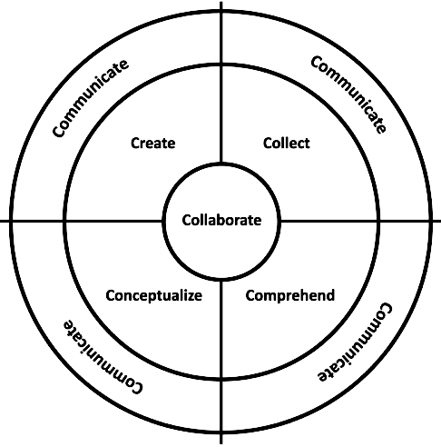
PROCESSEN
4c-modellen
Collect
Comprehend
Conzeptualize
Create

Slide 6
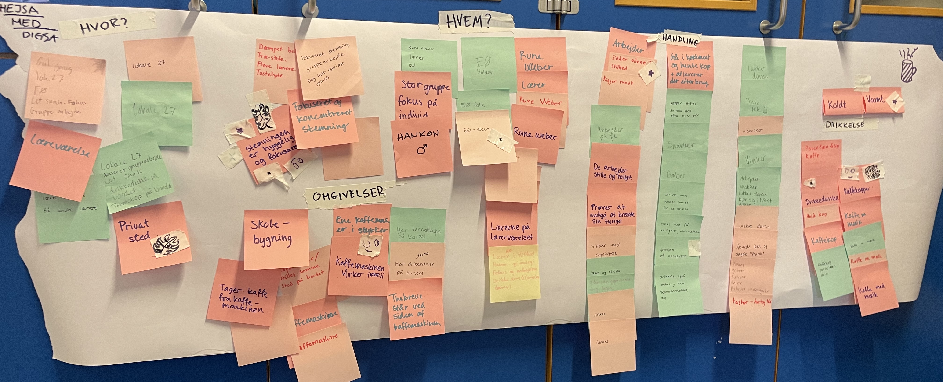
COLLECT/indsamle & COMPREHEND/forstå
- Observation, brainstorm og datavæg: målgruppe og mulighedsrum
”stemningen er hyggelig”, ”varm drikkelse” & ”kaffekopper/drikkedunk”

Slide 7
CONZEPUALIZE/udtænke & udvikle
Første prototype, i hvidt papir
Særligt fokus på affordance, interaktion og funktion
CREATE/skabe
Endelig prototype i modellervoks
Konceptbeskrivelse

Slide 8
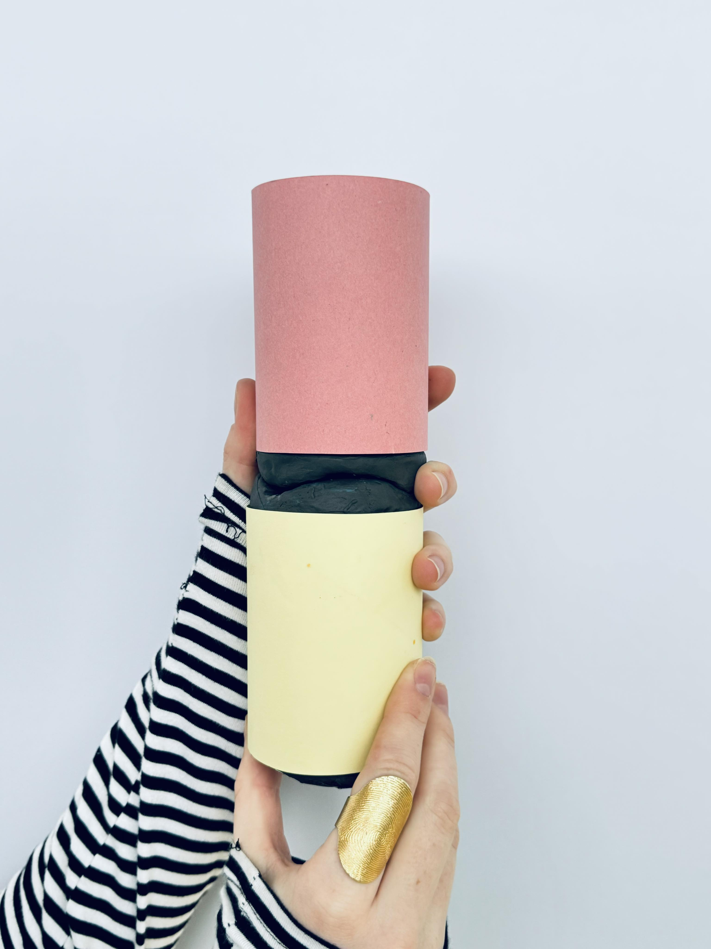


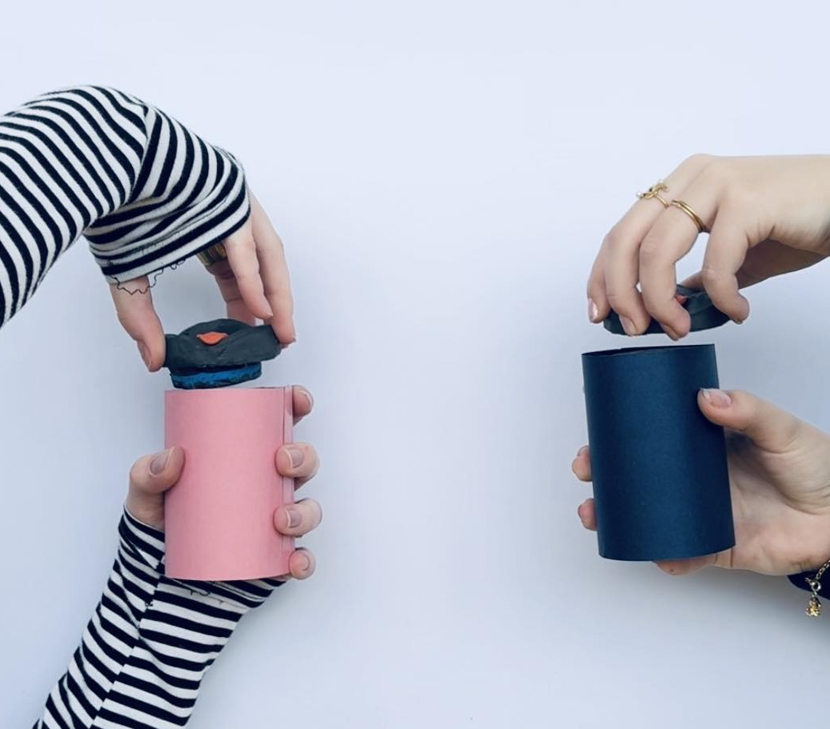

1
2
3
4
EN DELEVENLIG TERMOKOP

Slide 9

STRIKKEKLUBBEN PLAKAT
- Intern målgruppe, unge mennesker på FG
Kommunikation igennem billede
  Hæklede blomster, med uhæftede ender
  Primært lyse farver, men enkelte mørke
Grotesk skrift som ramme om billede
  Kontekst samt budskab

Slide 10
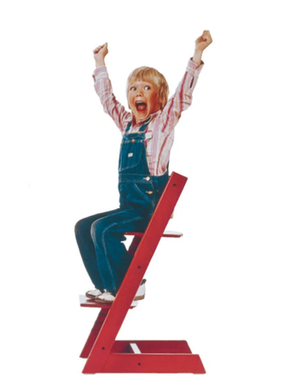
TRIPP TRAPP STOLEN
- Peter Opsviks, 1972
- Designet ud fra eget behov
- Antiautoritært familieforhold
”Stolen, der vokser med barnet”, mening
Affordance
”Less is more” eller ”less is a bore” ?
bruger

Slide 11
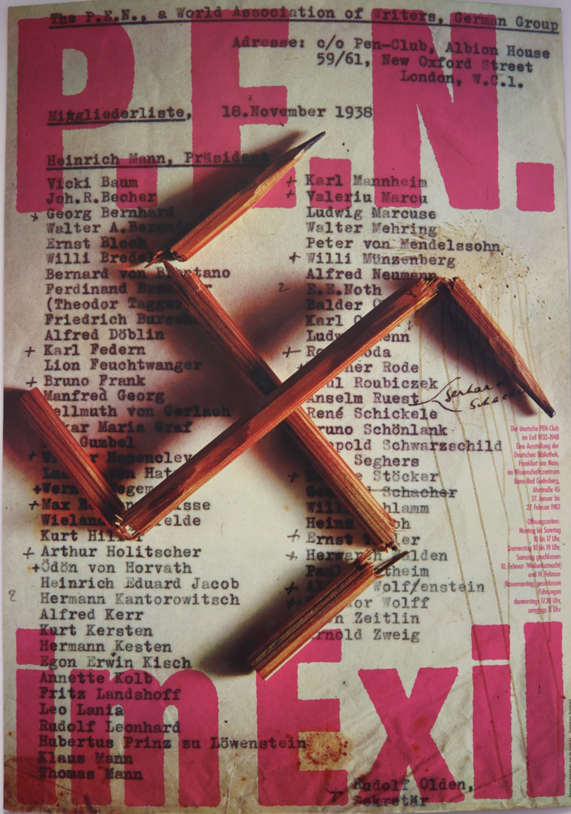
P.E.N. IM EXIL
- Gunter Rambov, 1983
Poets . Essayists . Novellists .
P.E.N. fællesskab med fredsbestræbelser

Slide 12
ANALYSE AF PLAKAT
- Nazismen
Medlemsliste 1938
Knækket skriveredskab, hagekors
Skrivemaskinetypografi
Minde om historien, samtidig oprør

